Slide 1
TCP
Router
WLAN
IP
计算机网络 Network
年级 | 2025
专业 | 计算机科学与技术
班级 | 4班-6班
学院 | 计算机工程学院
周数 | 第1周-第16周

Slide 2


WHY
为什么学？

Slide 3
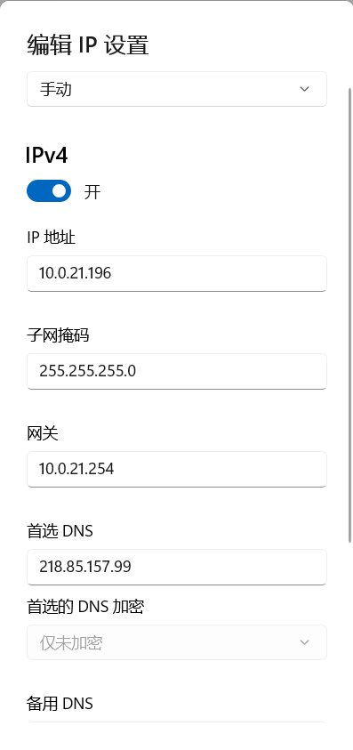
测试
要求：测试个人PC使用教室网络
提示：个人PC的网络属性设置与教师用机的网络属性保持一致

Slide 4
Created in China
中国创造
Made in China
中国制造

Slide 8


Slide 9


Slide 10


Slide 11
Create
Change
Understand
Bachelor
Master
Doctor

Slide 12
任务
Mission
教学目标
计算思维
设计思维
Computing thinking
Design thinking

Slide 13
任务
Mission
pack
unpack
DATA
Source
Destination

Slide 14
目标
Objective
C
基本概念
T
基本理论
P
典型协议
H
常用设备
T
基本工具
Concept
theory
Protocol
Hardware
Tool

Slide 15
内容
Contents
概述
Overview
物理层
Physical Layer
数据链路层
Data Link Layer
网络层
Network Layer
运输层
Transport Layer
应用层
Application Layer

Slide 16
考核
Examination
考勤
Clock in
10 %
作业
Homework
10 %
实验
Experiment
10 %
小论文
Paper
10 %
期末考试
Final test
60 %

Slide 17
建议
Advices
Reading
Listening
Writing
Discussing
Thinking
看
听
写
论
思

Slide 18

推荐
Hot links
湖科大教书匠 - 计算机网络微课堂
湖科大教书匠 - 计算机网络简明教程及仿真实验

Slide 19
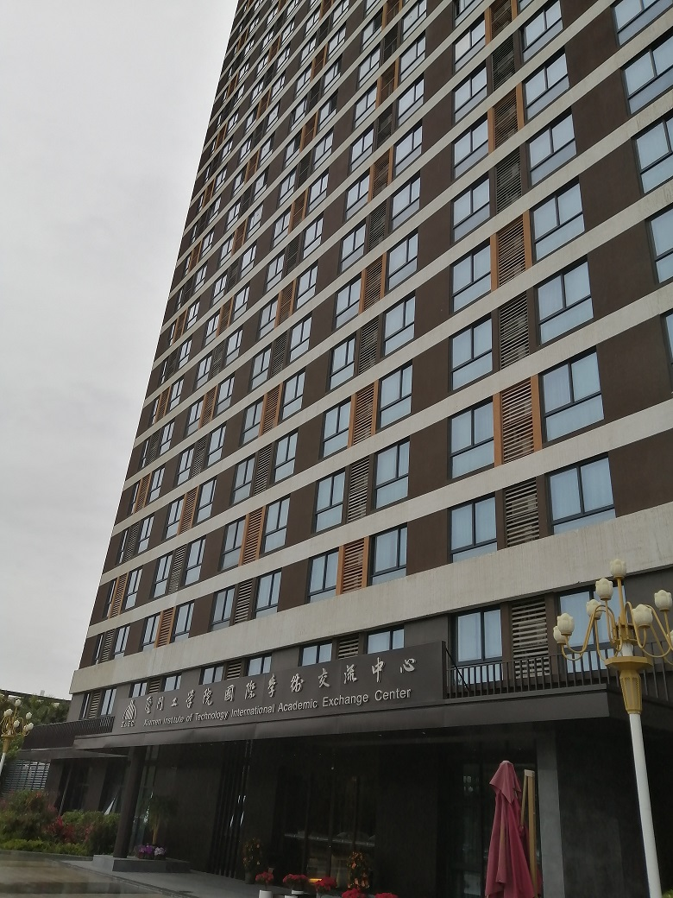
概述
Chap 1
特点
发展阶段
标准化
分组交换
组成
类别
性能
体系结构
Overview

Slide 20
特点
1
Feature
连通
共享
Connectivity
Sharing

Slide 21
发展阶段
2
Development phase
Phase one
Phase two
Phase three
1969年，美国国防部创建 APPANET
1983年，TCP/IP协议成为其标准，标志着互联网元年的开启；
1985年起，美国国家科学基金会组建三级网络 NSFNET：
主干网
区域网
校园网
1993年，美国政府退出 NSNET 的资助，而由互联网服务提供商 ISP 负责运营；
为有效利用资源采用了互联网交换点 IXP架构

Slide 22






发展阶段
2
Development phase

Slide 23


标准化-RFC
3
Standard – Request For Comments
互联网协会/ISOC
体系架构委员会/IAB
工程部/IETF
研究部/IRTF
领域area
工作组/WG
研究组/RG
互联网研究指导小组/IRSG
…
领域area
工作组/WG
研究组/RG
短期问题
长期问题

Slide 24
标准化-RFC
3
Standard – Request For Comments
所有的因特网标准都以RFC文档的形式在网上发布
但不是所有的RFC都是因特网标准
制定因特网标准需要3个阶段
草案
Internet draft
建议标准
Proposed standard
正式标准
Internet standard

Slide 25
组成
4
Composition
Core
End

Slide 26
组成-边缘
4
Composition – end
通信含义：主机进程之间的的通信
通信模式：
Core
End
C/S
P2P
B/S

Slide 27
组成-核心
4
Composition - core
作用：转发分组
设备：路由器router
模式：
核心
边缘
Circuit switching
Message switching
Packet switching

Slide 28
分组交换
5
Packet switching
Message
Header
Packet
…
Header
Packet
Header
Packet
…
Header
Packet
发
报文message分段而成固定长度的包packet，加上包含地址信息和控制信息的头部header发出
收
去掉头部header，重组为报文message

Slide 29
分组交换
5
Packet switching
Message
Header
Packet
…
Header
Packet
Header
Packet
…
Header
Packet
长度为20字节的报文，如果当前系统报头是3字节；支持的分组长度是8字节，
问：拆分的报文数及各报文的长度

Slide 30
分组交换
5
Packet switching
先存储再转发
依据头部header转发
交换效率高（缓存中的短分组）
传输效率高（无需建立和释放链接）
可靠性高（自主转发）
优点
存储转发时引起的排队时延
头部header引起的系统开销
缺点

Slide 31
分组交换
5
Packet switching
路由选择协议
Routing Protocol

Slide 32
类别
6
Classification
Range
Belong
广域网 : WAN - Wide Area Network
城域网 : MAN - Metropolitan Area Network
局域网 : LAN - local Area Network
个域网 : PAN - Personal Area Network
公用网 - Public network
私有网 - Private network

Slide 33
性能
7
Performance
速率
Rate
Band Delay Production
时延带宽积
带宽
Bandwidth
Round-Trip Time
往返时间
吞吐量
Throughput
Utilization
利用率
时延
Delay

Slide 34

性能 – 速率
7
Performance - Rate
含义：数据的传输速率，即每秒传输多少个比特；标称/额定速率
单位：bit/s 或 bps（bit percent second）

Slide 35

性能 – 带宽
7
Performance - Bandwidth
含义：某信道传输数据的能力：单位时间内能通过的最高速率，即：bps_{max}
单位：bps

Slide 36
性能 – 吞吐量
7
Performance - Throughput
含义：单位时间内通过某信道或某接口的数据量（比特或字节、帧），实际速率
单位：bps

Slide 37
性能 – 时延
7
Performance - Delay
含义：数据从通信的一端传输到另外一端所需要的时间
单位：s（second）
计算：时延 = 发送时延 + 传播时延 + 排队时延 + 处理时延
发送时延
传播时延
发送数据帧的时间：从数据帧的第一个比特开始，到数据帧的最后一个比特结束，所花费的时间
电磁波在信道中传播一定的距离，所花费的时间
t_{D}=数据帧的长度bit/数据速率bps
t_{P}=信道长度m/电磁波速率m/s

Slide 38
性能 – 时延带宽积
7
Performance – Band Delay Production
含义：链路的容量，发送端已发出，但尚未到达接收端的比特数量
计算：时延带宽积 = 传播时延 * 带宽
010101010101010101010101010
010101010101010101010101010

Slide 39
性能 – 往返时间
7
Performance –Round Trip Time
含义：衡量通信双方交互一次信息需要多少时间
A
B

Slide 40
性能 – 利用率
7
Performance - Utilization
包括两个方面：
信道利用率：某信道有多少时间是有数据通过的
网络利用率：全网络的信道利用率的加权平均
The bigger，the better？

Slide 41
体系结构
8
Architecture
应用层
表示层
会话层
应用层
运输层
应用层
运输层
网络层
运输层
网络层
数据链路层
网络层
数据链路层
物理层
网络接口层
物理层
OSI七层协议
TCP/IP四层协议
五层协议

Slide 42
体系结构
8
Architecture
应用层
应用层
message
message
运输层
运输层
segment
segment
网络层
网络层
packet
packet
数据链路层
数据链路层
frame
frame
物理层
media
物理层
bit
bit

Slide 43
体系结构-分层
8
Architecture-layers
业务独立
灵活性好
易于维护
易于实现
有利于标准化
模块化

Slide 44
体系结构 – 概念解读
8
PDU：
protocol data unit
协议数据单元
Architecture – physical layer
实体 /// Entity
任何可发送或接收信息的硬件或软件进程，即：通信的参与者
协议 /// Protocol
计算机网络中数据交换时应遵循的规则、标准或约定；协议三要素：
语法：数据和控制信息的结构和格式（是什么-what）
语义：发出何种控制信息、完成何种动作、做出何种响应（怎么做-how）
同步：事件实现的顺序（何时做-when）

Slide 45
体系结构 – 概念解读
8
PDU：
protocol data unit
协议数据单元
Architecture – physical layer
协议 /// Protocol
协议的异常处理

Slide 46
体系结构 – 概念解读
8
PDU：
protocol data unit
协议数据单元
Architecture – physical layer
服务 /// Service
各层向它的上一层提供的一组操作，分：
面向连接的服务-connection-oriented：链接建立 – 通信/数据传输 – 链接释放；可靠通信；
无连接的服务-connectionless：通信实体不需要链接；不可靠；尽最大努力交付（best effort delivery）
服务访问点 /// SAP - Service Access Point
相邻俩层的实体进行交互/通信的地方
n层的SAP就是n+1层可以访问n层服务的地方
实体n+1
服务用户
SAP
实体n
服务提供者

Slide 47
体系结构 – 概念解读
8
PDU：
protocol data unit
协议数据单元
Architecture – physical layer
协议Protocol
服务Service
实体n+1
协议
实体n+1
服务用户
SAP
SAP
实体n
协议
实体n
服务提供者

Slide 48
体系结构 – 物理层
8
PDU：
protocol data unit
协议数据单元
Architecture – physical layer
位置：体系结构的最底层
作用：利用物理介质为网络节点建立、管理和释放链接；为数据链路层提供数据传输服务
特点：比特流的透明传输
PDU：比特bit
关键：
如何表示bit？
如何识别bit？
数据链路层
SAP
bit
物理层

Slide 49
体系结构 – 数据链路层
8
PDU：
protocol data unit
协议数据单元
Architecture – data link layer
作用：在通信实体之间建立数据链路链接，分段传输数据
特点：采用差错控制和流量控制，使有差错的物料线路变成无差错的数据链路
PDU：帧frame
关键：
如何界定帧？
如何检测帧？
需要改正不？
网络层
SAP
frame
数据链路层

Slide 50
体系结构 – 网络层
8
PDU：
protocol data unit
协议数据单元
Architecture – network layer
作用：服务主机；通过路由选择算法，为分组通过通信子网选择最合适的路径
特点：建立的是逻辑链接；实现拥塞控制和网络互联
PDU：分组packet
关键：
如何路由？
运输层
SAP
packet
网络层

Slide 51
体系结构 – 运输层
8
PDU：
protocol data unit
协议数据单元
Architecture – transport layer
作用：为主机进程提供通用的端到端（end to end）的数据传输服务
特点：复用和分用；处理包的错误和次序等问题
PDU：报文message
应用层
SAP
TCP/UDP
运输层

Slide 52
体系结构 – 应用层
8
Architecture – application layer
位置：体系架构的最高层
作用：通过应用进程间的交互为应用程序提供网络服务
常用协议：HTTP、SMTP、FTP

Slide 53
小结
Summary
特点
发展阶段
标准化
分组交换
组成
类别
性能
体系结构

Slide 54
作业
Homework
1-14
1-15
1-17
1-18
1-19
1-22
1-24
1-26

Slide 55
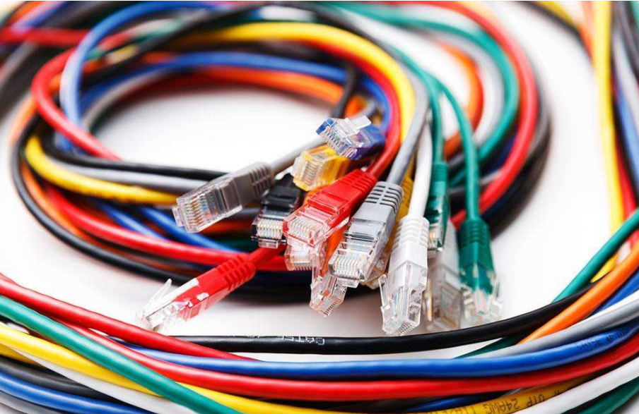
物理层
Chap 2
物理层的任务
数据通信的基本概念
常用的信道复用技术
互联网接入技术
Physical Layer

Slide 56

信道
复用技术
Channel multiplexing

Slide 57
信道复用技术
4
Multiplexing
将若干个彼此独立的信号，合并为一个，在同一信道上同时传输的信号处理的技术
分类：
频分复用FDM - Frequency Division Multiplexing
时分复用TDM - Time Division Multiplexing
波分复用WDM - Wavelength Division Multiplexing
码分复用CDM - Code Division Multiplexing
空分复用STDM - Space Division Multiplexing
统计时分复用SDM - Statistical TDM
极化波分复用PWDM - Polarization WDM
设备：
复用器Multiplexer
分用器Demultiplexer

Slide 58

信道复用技术-码分复用简介
4.1
Multiplexing - CDMA
主要用于多址接入，又称：码分多址CDMA- Code Division Multiple Access
用户可以同一时间使用同一频带进行通信
CDMA技术最早起源于第二次世界大战期间，由于其抗干扰性比较好，早期多用于军事通信
1989年高通公司将改技术用于商业手机网络
1993年7月，美国批准第一个CDMA标准IS95为2G标准
1994年10月，香港建成世界上第一个CDMA商用网络
2000年，中国联通与高通签署协议，CDMA进入中国大陆
2001年，CDMA手机开始大规模销售
2007年，澳大利亚第一个关闭了CDMA网络
2018年，中国电信宣布逐步关闭CDMA网络

Slide 59
信道复用技术-CDMA原理
4.1
Multiplexing - CDMA
每一个bit的时间划分为m个短的时间间隔，这个间隔成为码片chip
每个基站被指定一个唯一的m bit长度的码片序列
基站发送1时，发送自己的m bit码片序列
基站发送0时，发送自己码片序列的反码
如基站的m序列为8位：00011011
发送1，就发送00011011
发送0，就发送11100100
国际惯例，1为+1，0为-1，所以基站的m bit码片序列记为（-1 -1 -1 +1 +1 -1 +1 +1 ）

Slide 60
信道复用技术-CDMA原理
4.1
Multiplexing - CDMA
基站的每一个bit都被转换成m 个比特，所以基站发送数据的速率实际上提高到了原来的m倍
相应的，基站所占用的带宽也提高到了原来的m倍，因此，这种通信方式被称为直接序列扩频通信，
即：DSSS-Direct Sequence Spread Spectrum
CDMA通过为用户指定不同的扩频码，实现了不同的用户可以在同一时间同一频带上共享信道
扩频码应彼此正交orthogonal才不会造成干扰
实际通信系统中采用伪随机码pseudo random number
跳频通信FHSS-Frequency Hopping Spread Spectrum

Slide 61
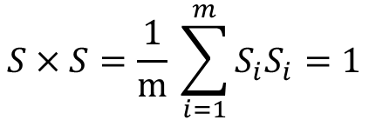
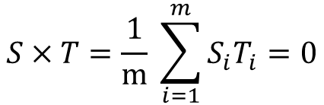
信道复用技术-正交
4.1
Multiplexing - CDMA
向量S表示S站的码片序列；向量T表示T站的码片序列，则：
如果向量S和向量T的规格化内积inner product为0，则说明向量S和向量T是正交的
$$S×T=\frac{1}{m} \sum_{i=1}^{m}{S_{i}T_{i}=0}$$
任何一个向量S和它自己的规格化内积都为1
$$S×S=\frac{1}{m} \sum_{i=1}^{m}{S_{i}S_{i}=1}$$

Slide 62
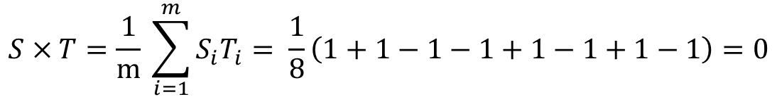
信道复用技术-正交
4.1
Multiplexing - CDMA
例： 向量S为（-1-1-1+1+1-1+1+1），向量T为（-1-1+1-1+1+1+1-1），
二者的规格化内积为0，所以S和T是正交的
$$S×T=\frac{1}{m} \sum_{i=1}^{m}{S_{i}T_{i}= \frac{1}{8}}\left(1+1−1−1+1−1+1−1\right)=0$$
请同学们自行验证俩个向量和自身的规格化内积分别是多少？？？

Slide 63
信道复用技术-CDMA通信
4.1
Multiplexing - CDMA
前提：通信的每个基站都知道其他基站的码片序列
如果S站要接收T站的数据，用T站的码片序列分别和收到的信号进行规格化内积运算
由于基站的码片序列分别正交，所以内积后，其他站的信号被过滤（为0），只留下T站的信号
如果T站发1，则规格化内积为+1
如果T站发0，则规格化内积为-1
如果T站不发数据，则规格化内积为0

Slide 64
信道复用技术-CDMA通信
4.1
Multiplexing - CDMA
例：4个站进行CDMA通信，其码片序列分别是：
A：（-1-1-1+1+1-1+1+1）
B：（-1-1+1-1+1+1+1-1）
C：（-1+1-1+1+1+1-1-1）
D：（-1+1-1-1-1-1+1-1）
如果收到的码片序列是（-1+1-3+1-1-3+1+1），问：
哪个站发送数据了？发送的数据是什么？
AD发了1；B发了0；C没有发数据

Slide 65
物理层的设备
5
Device
无源设备：
接线板
插座（RJ-45接头）
插头
电缆
有源设备：
收发器Transceiver：将一种形式的信号转换为另外一种形式的信号，是网卡NIC的一个部件
中继器Repeater：对衰减信号放大整形再生以扩大网络传输距离；连接相同物理协议的网络
集线器Hub：对数据信号进行再生整形放大，以扩大网络的传输距离；多接口转发；适合星型网络
注意：
中继器和集线器虽然增加了网络的作用范围，但是也增加了冲突和碰撞域，降低了网络性能
现在网络中很少使用中继器和集线器

Slide 66
香农定理
6
Shannon Theory
Rmax = W * log₂(1+S/N)

Slide 67

数据链路层
Chap 3
Data Link Layer

Slide 68

数据链路层
Data link layer
主要内容
一个作用
01
数据链路层的作用
二个信道
02
1.点对点信道 2.广播信道
三个基本问题
03
1.封装成帧 2.透明传输 3.差错控制

Slide 69
数据链路层
Data link layer
作用
Function
▼将网络层交付的报packet打包成帧frame，并交付给物理层，送至下一段链路
▲拆分帧frame，得到报packet，交付给网络层

Slide 70
数据链路层
Data link layer
工作流
workflow
H1
H2
应用层
应用层
运输层
R1
R2
R3
运输层
网络层
网络层
网络层
网络层
网络层
数据链路层
数据链路层
数据链路层
数据链路层
数据链路层
物理层
物理层
物理层
物理层
物理层

Slide 71
主要步骤
Step 1
Step 2
Step 3
节点A
节点A 的数据链路层把网络层交付下来的IP数据报添加首部和尾部封装成帧frame
节点A→节点B
节点A把封装好的帧发送给节点B
节点B
节点B 的数据链路层收到帧后进行差错检测；如果正常就接收；如果异常就丢弃disregard

Slide 72
封装成帧
Step 1
IP数据报
Step 2
Step 3
发送
SOH
≤MTU
EOH
MTU - Maximum Transfer Unit
SOH - Start Of End – 编码：01
EOH - End Of Header – 编码：04
节点A
节点A 的数据链路层把网络层交付下来的IP数据报添加首部和尾部封装成帧frame
节点A→节点B
节点A把封装好的帧发送给节点B
节点B
节点B 的数据链路层收到帧后进行差错检测；如果正常就接收；如果异常就丢弃disregard

Slide 73
封装成帧
Step 1
IP数据报
注意：
MTU指的是哪一部分？
发送帧是是从SOH开始还是从EOH开始？
SOH和EOH的作用是什么？
思考
如果数据部分出现01或04，如何破？
发送
SOH
≤MTU
EOH
MTU - Maximum Transfer Unit
SOH - Start Of End – 编码：01
EOH - End Of Header – 编码：04
节点A
节点A 的数据链路层把网络层交付下来的IP数据报添加首部和尾部封装成帧frame

Slide 74

封装成帧

Slide 75
透明传输
字节填充
零比特填充
EOH ESC EOH
EOH ESC EOH
ESC ESC ESC
每发现连续5个1，就填充1个0
yte stuffing
bit stuffing

Slide 76
透明传输
字节填充
零比特填充
SOH
EOH
ESC
SOH
EOH
每发现连续5个1，就填充1个0
ESC
EOH
ESC
ESC
ESC
SOH
yte stuffing
bit stuffing
注意：不同协议对转义字符的定义是不同的

Slide 77
透明传输
字节填充
Byte stuffing
零比特填充
每发现连续5个1，就填充1个0
EOH ESC EOH
EOH ESC EOH
ESC ESC ESC
零比特填充适用于PPP 的同步传输
-PPP-
bit stuffing

Slide 78
差错控制
零比特填充
每发现连续5个1，就填充1个0
误码率：比特差错。某段时间内，传输错误的比特占传输比特总数的比率
循环冗余检验：在数据M的后面附加上供检测用的n位冗余码（帧检验序列 FCS-Frame Check Sequence）并发送出去
bit stuffing
BER
Bit Error Rate
CRC
Cyclic Redundance Check

Slide 79
差错控制
误码率：比特差错。某段时间内，传输错误的比特占传输比特总数的比率
循环冗余检验：在数据M的后面附加上供检测用的n位冗余码（帧检验序列 FCS-Frame Check Sequence）并发送出去
冗余码的确定
在M的数据后面加上n个0
用生成多项式P按照模2运算去除M+n
得到的余数R就是冗余码
BER
Bit Error Rate
CRC
Cyclic Redundance Check

Slide 80





差错控制
若：
M=101001
P=1101
取n=3
则：除数为P，被除数为M+000=101001000
模2运算后，余数R为001，故：发送M+R=101001001
循环冗余检验：在数据M的后面附加上供检测用的n位冗余码（帧检验序列 FCS-Frame Check Sequence）并发送出去
冗余码的确定
在M的数据后面加上n个0
用生成多项式P按照模2运算去除M+n
得到的余数R就是冗余码
110101
P
1101$\sqrt{101001000}$
1101
$$\overline{1110}$$
1101
CRC
Cyclic Redundance Check
$$\overline{1110}$$
1101
$$\overline{1100}$$
1101
$$\overline{001}$$
R

Slide 81
差错控制
帧丢失了怎么办？
可靠传输吗？
帧重复了怎么办？？
帧失序了怎么办？？

Slide 82
差错控制
Bit差错
传输差错

Slide 83

PPP
点对点协议
Point to Point Protocol

Slide 84

点到点协议
Point to point protocol
应用
Application
需求
要素
Requirement
Composition

Slide 85

应用
数据链路层
Data link layer
Application
全双工点对点链路

Slide 86
要素
数据链路层
Data link layer
Composition
封装到帧
链路控制协议LCP
网络控制协议NCP

Slide 87
需求
数据链路层
Data link layer
Requirement
简单
封装成帧
透明
差错检测
多种网络协议
多种类型链路
检测连接状态
最大传输单元
网络地址协商
数据压缩协商

Slide 88
说明
数据链路层
Data link layer
Tips
不需要纠错：由传输层实现
不需要流量控制：由传输层实现
不需要帧序号
仅支持点对点链路，不支持点到多点链路
仅支持全双工链路，不支持单工和半双工链路

Slide 89
Overview：
The Point-to-Point Protocol is designed for simple links which transport packets between two peers. These links provide full-duplex simultaneous bi-directional operation, and are assumed to deliver packets in order. It is intended that PPP provide a common solution for easy connection of a wide variety of hosts, bridges and routers

Slide 90
3-1：Encapsulation
The PPP encapsulation provides for multiplexing of different network-layer protocols simultaneously over the same link. The PPP encapsulation has been carefully designed to retain compatibility with most commonly used supporting hardware.
Only 8 additional octets are necessary to form the encapsulation when used within the default HDLC-like framing. In environments where bandwidth is at a premium, the encapsulation and framing may be shortened to 2 or 4 octets.
To support high speed implementations, the default encapsulation uses only simple fields, only one of which needs to be examined for demultiplexing. The default header and information fields fall on 32-bit boundaries, and the trailer may be padded to an arbitrary boundary.

Slide 91
3-2：LCP-link control protocol
The LCP is used to automatically agree upon the encapsulation format options, handle varying limits on sizes of packets, detect a looped-back link and other common misconfiguration errors, and terminate the link. Other optional facilities provided are authentication of the identity of its peer on the link, and determination when a link is functioning properly and when it is failing.

Slide 92
3-3：NCP-network control protocol
Point-to-Point links tend to exacerbate many problems with the current family of network protocols. For instance, assignment and management of IP addresses , which is a problem even in LAN environments, is especially difficult over circuit-switched point-to-point links (such as dial-up modem servers). These problems are handled by a family of Network Control Protocols (NCPs), which each manage the specific needs required by their respective network-layer protocols. These NCPs are defined in companion documents.

Slide 93
帧格式
Frame
首部 |  |  |  | 数据部分 | 尾部
F 7E | A FF | C 03 | 协议 | IP packet | FCS | F 7E
1 | 1 | 1 | 2 | ≤1500 octet | 2 | 1

Slide 94
3-1：Protocol field
The Protocol field is one or two octets, and its value identifies the datagram encapsulated in the Information field of the packet. All Protocols MUST be odd; Also, all Protocols MUST be assigned such that the least significant bit (LSB) of the most significant octet equals "0". Frames received which don't comply with these rules MUST be treated as having an unrecognized Protocol.
values in the "0***" to "3***" range identify the network-layer protocol of specific packets
values in the "8***" to "b***" range identify packets belonging to the associated Network Control Protocols (NCPs), if any.
values in the "4***" to "7***" range are used for protocols with low volume traffic which have no associated NCP.
values in the "c***" to "f***" range identify packets as link-layer Control Protocols (such as LCP).

Slide 95
3-2：Information Field
The Information field is zero or more octets. The Information field contains the datagram for the protocol specified in the Protocol field.
The maximum length for the Information field, including Padding, but not including the Protocol field, is termed the Maximum Receive Unit (MRU), which defaults to 1500 octets. By negotiation, consenting PPP implementations may use other values for the MRU.

Slide 96
3-3：Padding
On transmission, the Information field MAY be padded with an arbitrary number of octets up to the MRU. It is the responsibility of each protocol to distinguish padding octets from real information.

Slide 97
数据报阶段
Phase datagrams
链路建立阶段：用户向ISP请求，认证通过后，建立物理链接；
LCP阶段：用户向ISP路由器发送多个LCP分组，封装为多个帧。这些分组和响应用于协商PPP参数；
NCP阶段：给用户分配临时的IP地址，并开始通信；
通信阶段：
链路释放阶段：通信完毕后，依次释放网络层链接、释放数据链路层链接、释放物理层链接。

Slide 98
链路建立阶段
Link Establishment Phase
只配置特定的NCP，具体的NCP配置选项应在网络层协议阶段协商
only Configuration Options which are independent of particular network-layer protocols are configured by LCP. Configuration of individual network-layer protocols is handled by separate Network Control Protocols (NCPs) during the Network-Layer Protocol phase.

Slide 99
认证阶段
Authentication Phase
非必须not mandatory
链路建立后应尽快as soon as possible after link establishment
认证失败，LCP终结If…fails, the authenticator SHOULD … to the Link Termination phase
只允许链路控制协议的包，认证协议的包和链路质量监测的包可以通过，其他包应被丢弃Only Link Control Protocol, authentication protocol, and link quality monitoring packets are allowed, … silently discarded

Slide 100

广播信道
Broadcast channel

Slide 101
概述
典型应用：
局域网LAN-local area network
局域网链路层优点：
1. 具有广播功能broadcast
2. 资源共享sharing-资源共享、信道/介质共享
3. 便于系统扩展和演变，可灵活调整和改变flexibility
4. 三高：可靠性高reliability、可用性高availability、生存性高survivability

Slide 102
局域网网络拓扑
环型[token ring，out of date]
星星型[hub，out of date]
总线型
介质共享；
广播方式发送和接收数据；
存在碰撞collision：多个用户同时请求信道。使用介质访问控制MAC-medium access control解决冲突：静态划分信道和动态媒体接入控制

Slide 103
局域网标准
DIX Ethernet V2
IEEE 802.3
链路层定义为：逻辑链路控制子层LLC-logical link control和媒体接入控制子层MAC-medium access control。由于LLC功能不是很必要，很多厂商只在网卡NIC-network interface card上封装了MAC
Tips：IEEE 802.11 WLAN无线局域网

Slide 104
局域网适配器
早期：网卡 NIC-network interface card
现在：已经集成化，适配器adapter
功能：
串并转换：适配器和局域网之间的通信是串行通信，而适配器和计算机之间的通信是并行通信
数据缓存：网络的速率和计算机的速率不匹配，必须要缓存。适配器有自己的存储器和缓存器，工作时不占用计算机的CPU

Slide 105
局域网MAC地址
物理地址
MAC-medium access control，也称硬件地址，固化在适配器的ROM中。
48位=24位（公司标识符company-id，注册机构RA分配）+24位（扩展标识符extended-id，公司指定）
通信数据：
单播unicast帧：一对一
广播broadcast帧：一对全体
多播multicast帧：一对多

Slide 106

CSMA/CD
载波监听多点接入/冲突检测
Carrier sense multiple access with collision detection

Slide 107
概括
先听先发
边听边发
冲突停止
延迟再发

Slide 108
思路
发的是啥？
如何听？
如何判断冲突存在？
先听先发
边听边发
冲突停止
延迟再发

Slide 109
编码
模拟信号→抽样、量化、编码→数字信号/比特流
曼彻斯特编码：
位周期中心向上跳变的代表0；向下跳变的代表1；
差分曼彻斯特编码：
位开始边界有跳变的代表0；位开始边界没有跳变的代表1；
比特流
1
0
0
0
1
0
0
1
1
1
曼彻斯特编码
差分曼彻斯特编码
曼彻斯特编码Manchester coding：每个码元分为两个相等的间隔

Slide 110
载波监听
主机发送数据时，为了避免冲突，必须要监听总线上的电压变化。如果达到一定阈值的时，就可以判断有站在发生数据，应向总线上发一串阻塞信号，用以通知总线上通信的对方站点（强化阻塞），同时停止发送数据，等待信道空闲时再次发送。
如果没有检测到电压变化，为什么还会发生碰撞？

Slide 111
传播时延τ_{D}
电磁波的传播速度有限，数据发送到对端总是需要时间时间。
电磁波在1Km的电缆中传播的时延是τ_{D} =5µs
两倍端到端时延2τ_{D}为争用期或者碰撞窗口：只要这段时间没有检测到碰撞，那么碰撞就一定不会发生

Slide 112

链路层的寻址
Data Link Layer addressing

Slide 113

MAC地址的作用
总线型局域网中，主机发送帧的时候，需指明目的地址和源地址。
由于主机之间的通信是广播的形式，所以网段内的所有主机都可以收到。只有MAC帧中的目标地址是自己的，才会接收帧；和自己的MAC地址不一致，则丢弃
H3 | H1
H1
H2
H3
H4

Slide 114
MAC地址
又称硬件地址或者物理地址，是适配器的地址；IEEE802.3规定MAC地址为48位：每4个比特写成16进制的数值来表示。不同的系统表示方法略有不同。
MAC-48=厂家ID + 网卡ID
Cisco： 00-00-0c
IBM： 08-00-5a
3com： 00-20-af 02-60-8c

Slide 115
MAC地址格式
第1字节 | 第2字节 | 第3字节 | 第4字节 | 第5字节 | 第6字节
第1位 | 第2位 | 第3位 | 第4位 | 第5位 | 第6位 | 第7位 | 第8位
B7 | B6 | B5 | B4 | B3 | B2 | B1 | B0
0：全球管理
1：本地管理
0：单播
1：组播
单播unicast：一对一；广播broadcast：一对全体；组播/多播multicast：一对多

Slide 116
MAC帧
6字节 | 6字节 | 2字节 | 46-1500 | 4字节
目的地址 | 源地址 | 类型 | IP数据报 | FCS

Slide 117
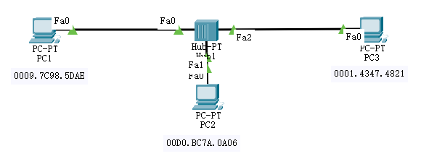
仿真
创建拓扑结构，指定各主机IP地址
为了便于观察，复制各主机MAC地址到拓扑
利用realtime模式先跑一次ARP
主机1发送包给主机3，查看链路状态和包的相应字段

Slide 118
工作流
应用层
应用层报文
运输层
运输层首部
应用层报文
网络层
IP
网络层首部
运输层首部
应用层报文
数据链路层
MAC
链路层首部
运输层首部
应用层报文
链路层首部
物理层
比特流

Slide 119

MAC地址与IP地址
h1
r2
r2
h2
IP1
MAC1
IP3
MAC3
IP4
MAC4
IP5
MAC5
IP6
MAC6
IP2
MAC2
应用层
应用层
运输层
运输层
网络层
网络层
网络层
网络层
IP1→IP2
IP1→IP2
IP1→IP2
数据链路层
数据链路层
数据链路层
数据链路层
MAC1→MAC3
MAC4→MAC5
MAC6→MAC2
物理层
物理层
物理层
物理层

Slide 120
ARP地址解析协议
IP → MAC
ARP-Address Resolution Protocol

Slide 121

ARP
地址解析协议
Address Resolution Protocol

Slide 122
H1
H2
H3
H4
192.168.0.1 00D0.5857.5331
192.168.0.2 00D0.D3CA.D578
192.168.0.3 0030.A313.6DA4
192.168.0.4 0007.ECEC.A552
主机1只知道主机3的IP地址，不知道主机3的MAC地址，自身的ARP高速缓存表找不到目的主机3对应的MAC地址，因此封帧时不能确定目标MAC地址
主机1先缓存消息，同时以广播的形式发起ARP请求。内容为：我的IP地址为192.168.0.1，我的MAC地址为00D0.5857.5331，我找IP地址是192.168.0.3的主机的MAC地址。收到请回答！
除主机1外，主机3和其它主机都会收到这个广播帧
主机2和主机4分析后发现，不是询问自己，丢弃该帧
主机3分析后，发现是询问自己的。于是以单播的形式给主机1回一个ARP响应，内容为：我是192.168.0.3，我的MAC地址为0030.A313.6DA4，同时将主机1的IP地址和MAC地址记到主机的高速ARP缓存表中
除主机3外，其它主机都会收到这个单播帧。只有主机1发送是发给自己的，于是更新自己的高速ARP缓存表，同时，把之前缓存的消息发出去；其它主机丢弃该帧

Slide 123
特点
IP地址与MAC地址并没有一一对应的关系，且不是永久不变的
动态更新。设备重启，网卡更换等
有生存周期。超过生存周期的条目将被删除
每次ARP协议使用某个条目，该条目的生存周期都要重新计时
ARP协议不能跨网络使用
ARP
地址解析协议
Address Resolution Protocol
高速ARP缓存表常用命令
查看：arp -a
清除：arp -d

Slide 124
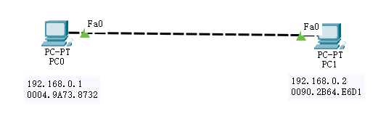
创建拓扑结构，指定各主机IP地址
为了便于观察，复制各主机MAC地址到拓扑
查看各主机高速ARP缓存表
主机0发送包给主机1，查看链路状态和包的相应字段
再查看各主机高速ARP缓存表

Slide 125

冲突域
Conflict domain

Slide 126
冲突和冲突域
Conflict vs Conflict domain
在共享式以太网中，如果某个CSMA/CD网络上的两台计算机在同时通信时会发生冲突，那么这个CSMA/CD网络就是一个冲突域（collision domain)
以集线器来扩展网络，相应的，也会扩展了冲突域

Slide 127
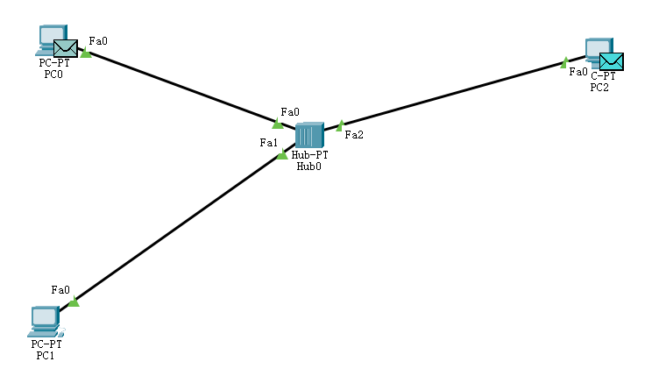
冲突模拟
Conflict demo
同时发包

Slide 128
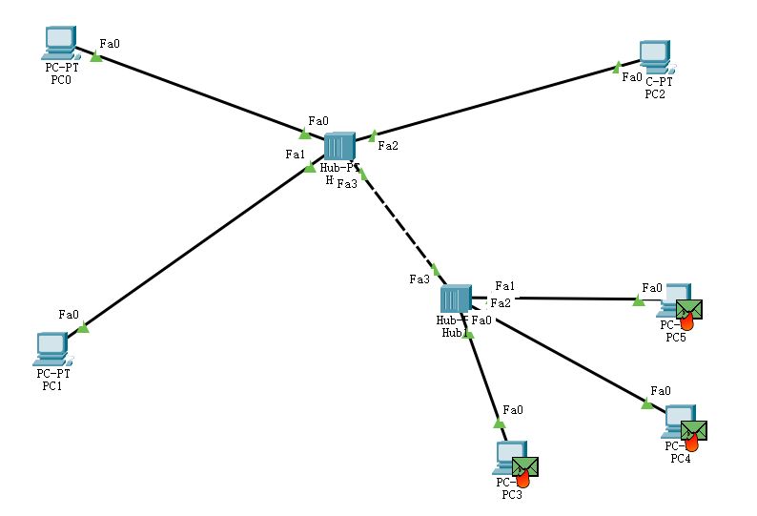
冲突模拟
Conflict demo

Slide 129

交换机
Switch
隔离冲突域
提示信道利用率
全双工通信

Slide 130
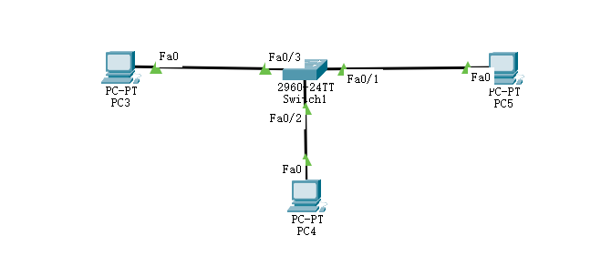
交换机
Switch
同时发包

Slide 131
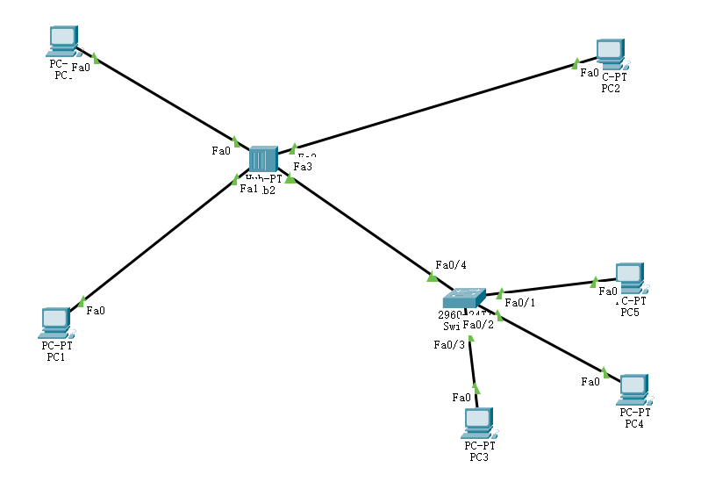
交换机
Switch

Slide 132
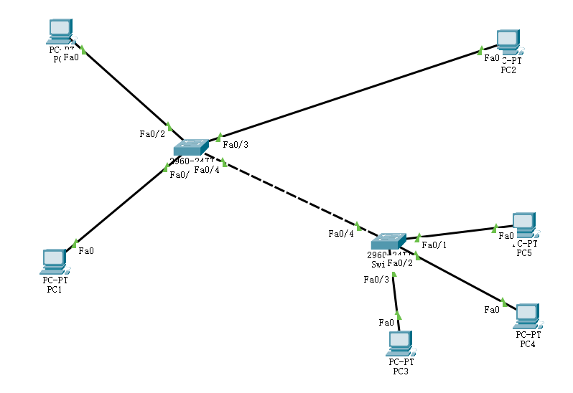
交换机
Switch

Slide 133
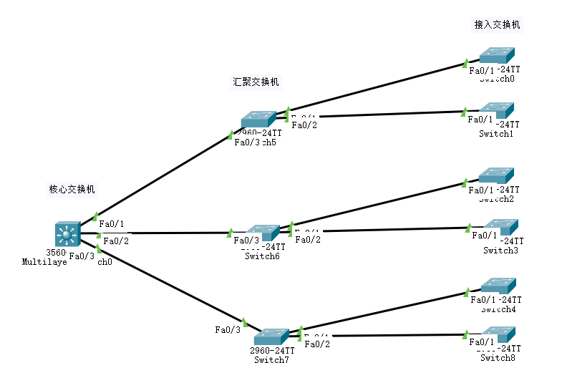
交换机三层架构
Switch

Slide 134
交换机分类
Switch
按交换方式分：
存储转发store and forward：接收/缓存完整的数据帧，校验（CRC）、过滤碎片，最后转发。转发是由专门的ASIC交换芯片实现。
优点：提供差错校验和速率不一致的非对称交换；
缺点：时延长。
直通式cut-through：不做缓存。不做校验，收到即转发，可能有坏帧；和存储转发的特点刚好相反。
碎片过滤式fragment free：融合了以上2种优势。转发前先检验数据帧的长度是否够64个字节；如果大于或等于就转发；如果不够，就作为碎片丢弃；（以太网帧 >= 64字节）。
目前硬件的转发速度够快，基本可以忽略时延的影响。路由通常由软件实现。

Slide 135
交换机分类
Switch
按交换的协议层分：
二层交换机：如无特别说明，默认都是指二层交换机。而路由器默认都是三层路由器
三层交换机：集成了路由功能
多层交换机：
按交换机的结构分：
固定端口交换机：接入交换机一般都是固定端口的交换机。通常有24口、48口。注意：24口指的是有24个电（接电脑或终端或用户）的下行端口，还有4个光的上行端口；而48口指的是有48个电（接电脑或终端或用户）的下行端口，还有4个光的上行端口；

Slide 136
交换机分类
Switch
按层次结构分：
核心交换机：
汇聚交换机：楼栋/部门汇聚，一栋楼放1-2台
接入交换机：接用户，每个楼层放3-5台
模块化交换机：
按配置方式分：堆叠交换机、非堆叠交换机
按管理类型分：网管交换机、非网管交换机、智能交换机

Slide 137
交换机性能
Switch
端口类型：
电口（RJ45）
光口（SC/GBIC/SFP（千兆口）/SFP+（万兆口）/SFP28）。
其中：GBIC -Gigabit Interface Converter；SFP- Small Form-factor Pluggable，小型可插拔
传输模式：半双工、全双工
交换容量：端口数*端口速率*2。如：48个千兆电+4个千兆光的交换机容量是：（48*1G+4*1G）*2=104Gbps。实际上，国内很多无良公司为了应标故意夸大。

Slide 138
交换机性能
Switch
MAC地址数：交换机MAC地址表中可以存储最大的MAC地址的数量。MAC地址泛洪：
Vlan表项：交换机最大支持的vlan的数量，一般都是4094个，俗称4K
包转发率：单位时间内发送64字节数据包的个数 1000Mbps/8/(64+8+12)=1.488Mbps

Slide 139
交换机常用命令
Switch
Switch>en 用户模式
Switch#conf 特权模式
Switch(config)interface FastEthernet0/1 全局模式
Switch(config-if) 全局接口模式
Exit 返回上一级
End 回到特权模式
全局模式：
修改设备名 Switch(config)#hostname gl
设置特权模式访问密码 gl(config)#enable password ljxy

Slide 140
STP/STA
生成树协议及算法
Spanning tree protocol & spanning tree algorithm

Slide 141

网路可靠性
增加冗余链路
S1
S2
H1
H2
S3
H3

Slide 142
网路风暴
收到大量重复帧
帧交换表动荡
S1
S2
H1
H2
S3
H3

Slide 143
生成树协议
STP-spanning tree protocol
不论交换机之间采用怎样的物理链接，交换机能自动计算并构建一个逻辑上没有环路的网络，且逻辑拓扑结构必须是树型
生成的树要连通网络的每一个部分
首次链接交换机或者网络物理拓扑发生变化时，交换机能自动进行生成树的重新计算

Slide 144
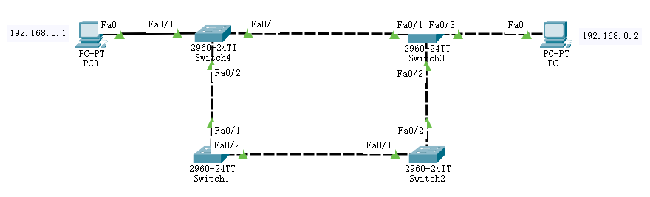
仿真
创建环路拓扑结构的网络，查看链路状态（交换机默认开启STP，所以某个交换机端口被系统设置为阻塞模式）
添加主机，测试网络连通性
断开交换机某个端口，查看链路状态(断开的链路为红色，之前被系统阻塞的端口自动开启)
关闭交换机的STP，查看链路状态(no spanning-tree vlan 1，链路全为绿色)
某主机发送广播帧(全1，序号为1，时间为1)，查看包的流转情况(大量广播包在流通)
尝试ping下某给主机，查看结果，并分析原因(链路上存在大量广播帧，导致ping失败)

Slide 145
生成树算法
STA-spanning tree algorithm
确定根交换机
确定根端口
确定端口并阻塞备用端口
如何确定是网络中的交换机通过互相发送生成树协议专用的数据帧BPDU实现

Slide 146
网络层
Chap 4
Network Layer

Slide 147
运输层
Chap 5
Transport Layer

Slide 148
应用层
Chap 6
Application Layer

Slide 149
1
应用层
Application layer
App- HTTP-Hypertext Transfer Protocol-port80
App- SMTP-Simple Mail Transfer Protocol
DNS- POP3-Post Office Protocol
App- MIME-Multiple-purpose Internet Mail Extension
DNS- FTP-File Transfer Protocol-port20/21
App- DNS-Domain Name System
App- DNS-

Slide 150
1
应用层
Application layer
Client/Server
Browser/Server
Peer To Peer(P2P)

Slide 151
2
SMTP
simple mail transfer protocol
Based on RFC821 – 822
仅限ASCII
不能传送可执行文件

Slide 152
MIME vs SMTP
3
User
User
ASCII码/引用码/Base64码
MIME
MIME
ASCII码
SMTP
SMTP

Slide 153
DNS
4
DNS- 用户在本地计算机上远程登录/连接到远端服务器
DNS- 默认关闭：'DNS' 不是内部或外部命令，也不是可运行的程序或 批处理文件。
DNS- 开启：设置→应用和功能→程序和功能→启用或关闭window功能 →DNS Client
DNS- MIME-Multiple-purpose Internet Mail Extension

Slide 154
Telnet
5
Telnet- 用户在本地计算机上远程登录/连接到远端服务器
Telnet- 默认关闭：’telnet' 不是内部或外部命令，也不是可运行的程序或 批处理文件。
Telnet- 开启：设置→应用和功能→程序和功能→启用或关闭window功能 →Telnet Client
Telnet- MIME-Multiple-purpose Internet Mail Extension

